Slide 1
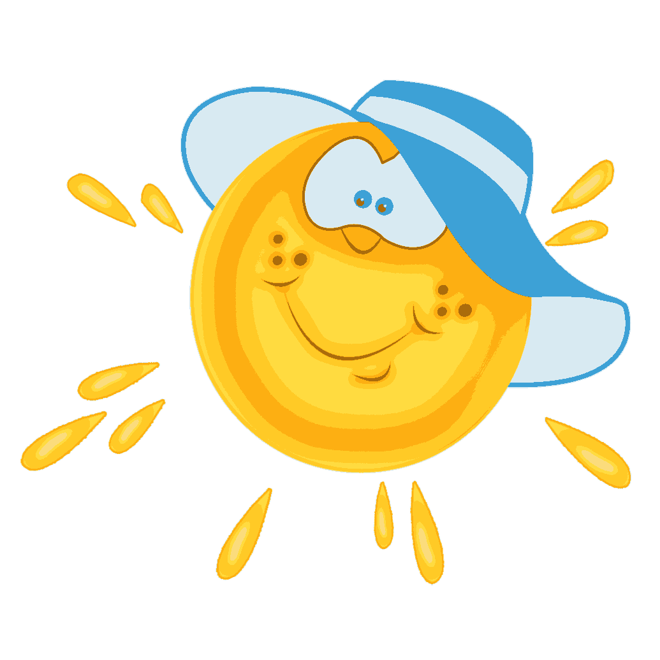
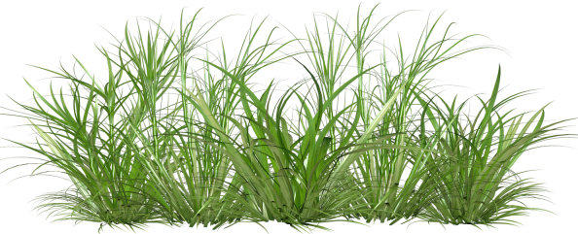
Урок русского языка
в 3 классе

Slide 2
Настрой на урок
Я сегодня желаю одноклассникам …

Slide 3
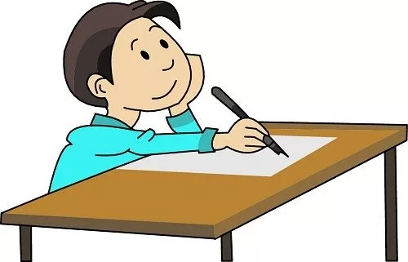
?????

Slide 4
Тема урока
Контрольный диктант за 3 класс

Slide 5
Задачи урока
Проверить…
Уметь…
Развивать…

Slide 6
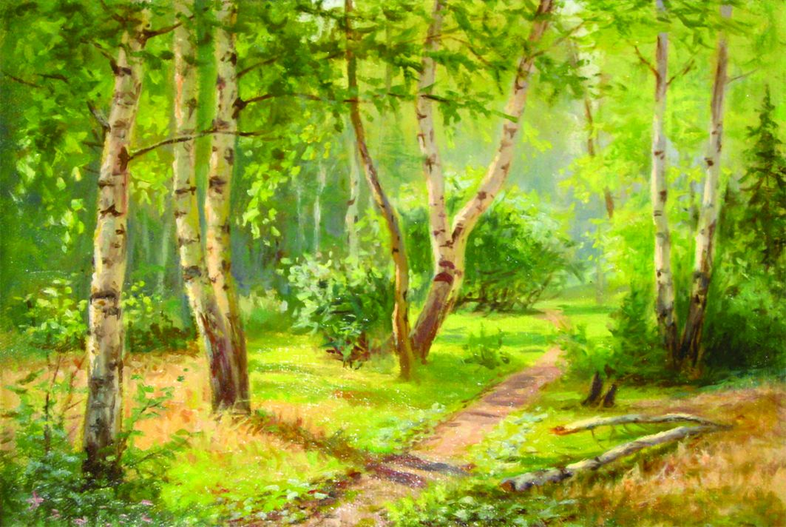
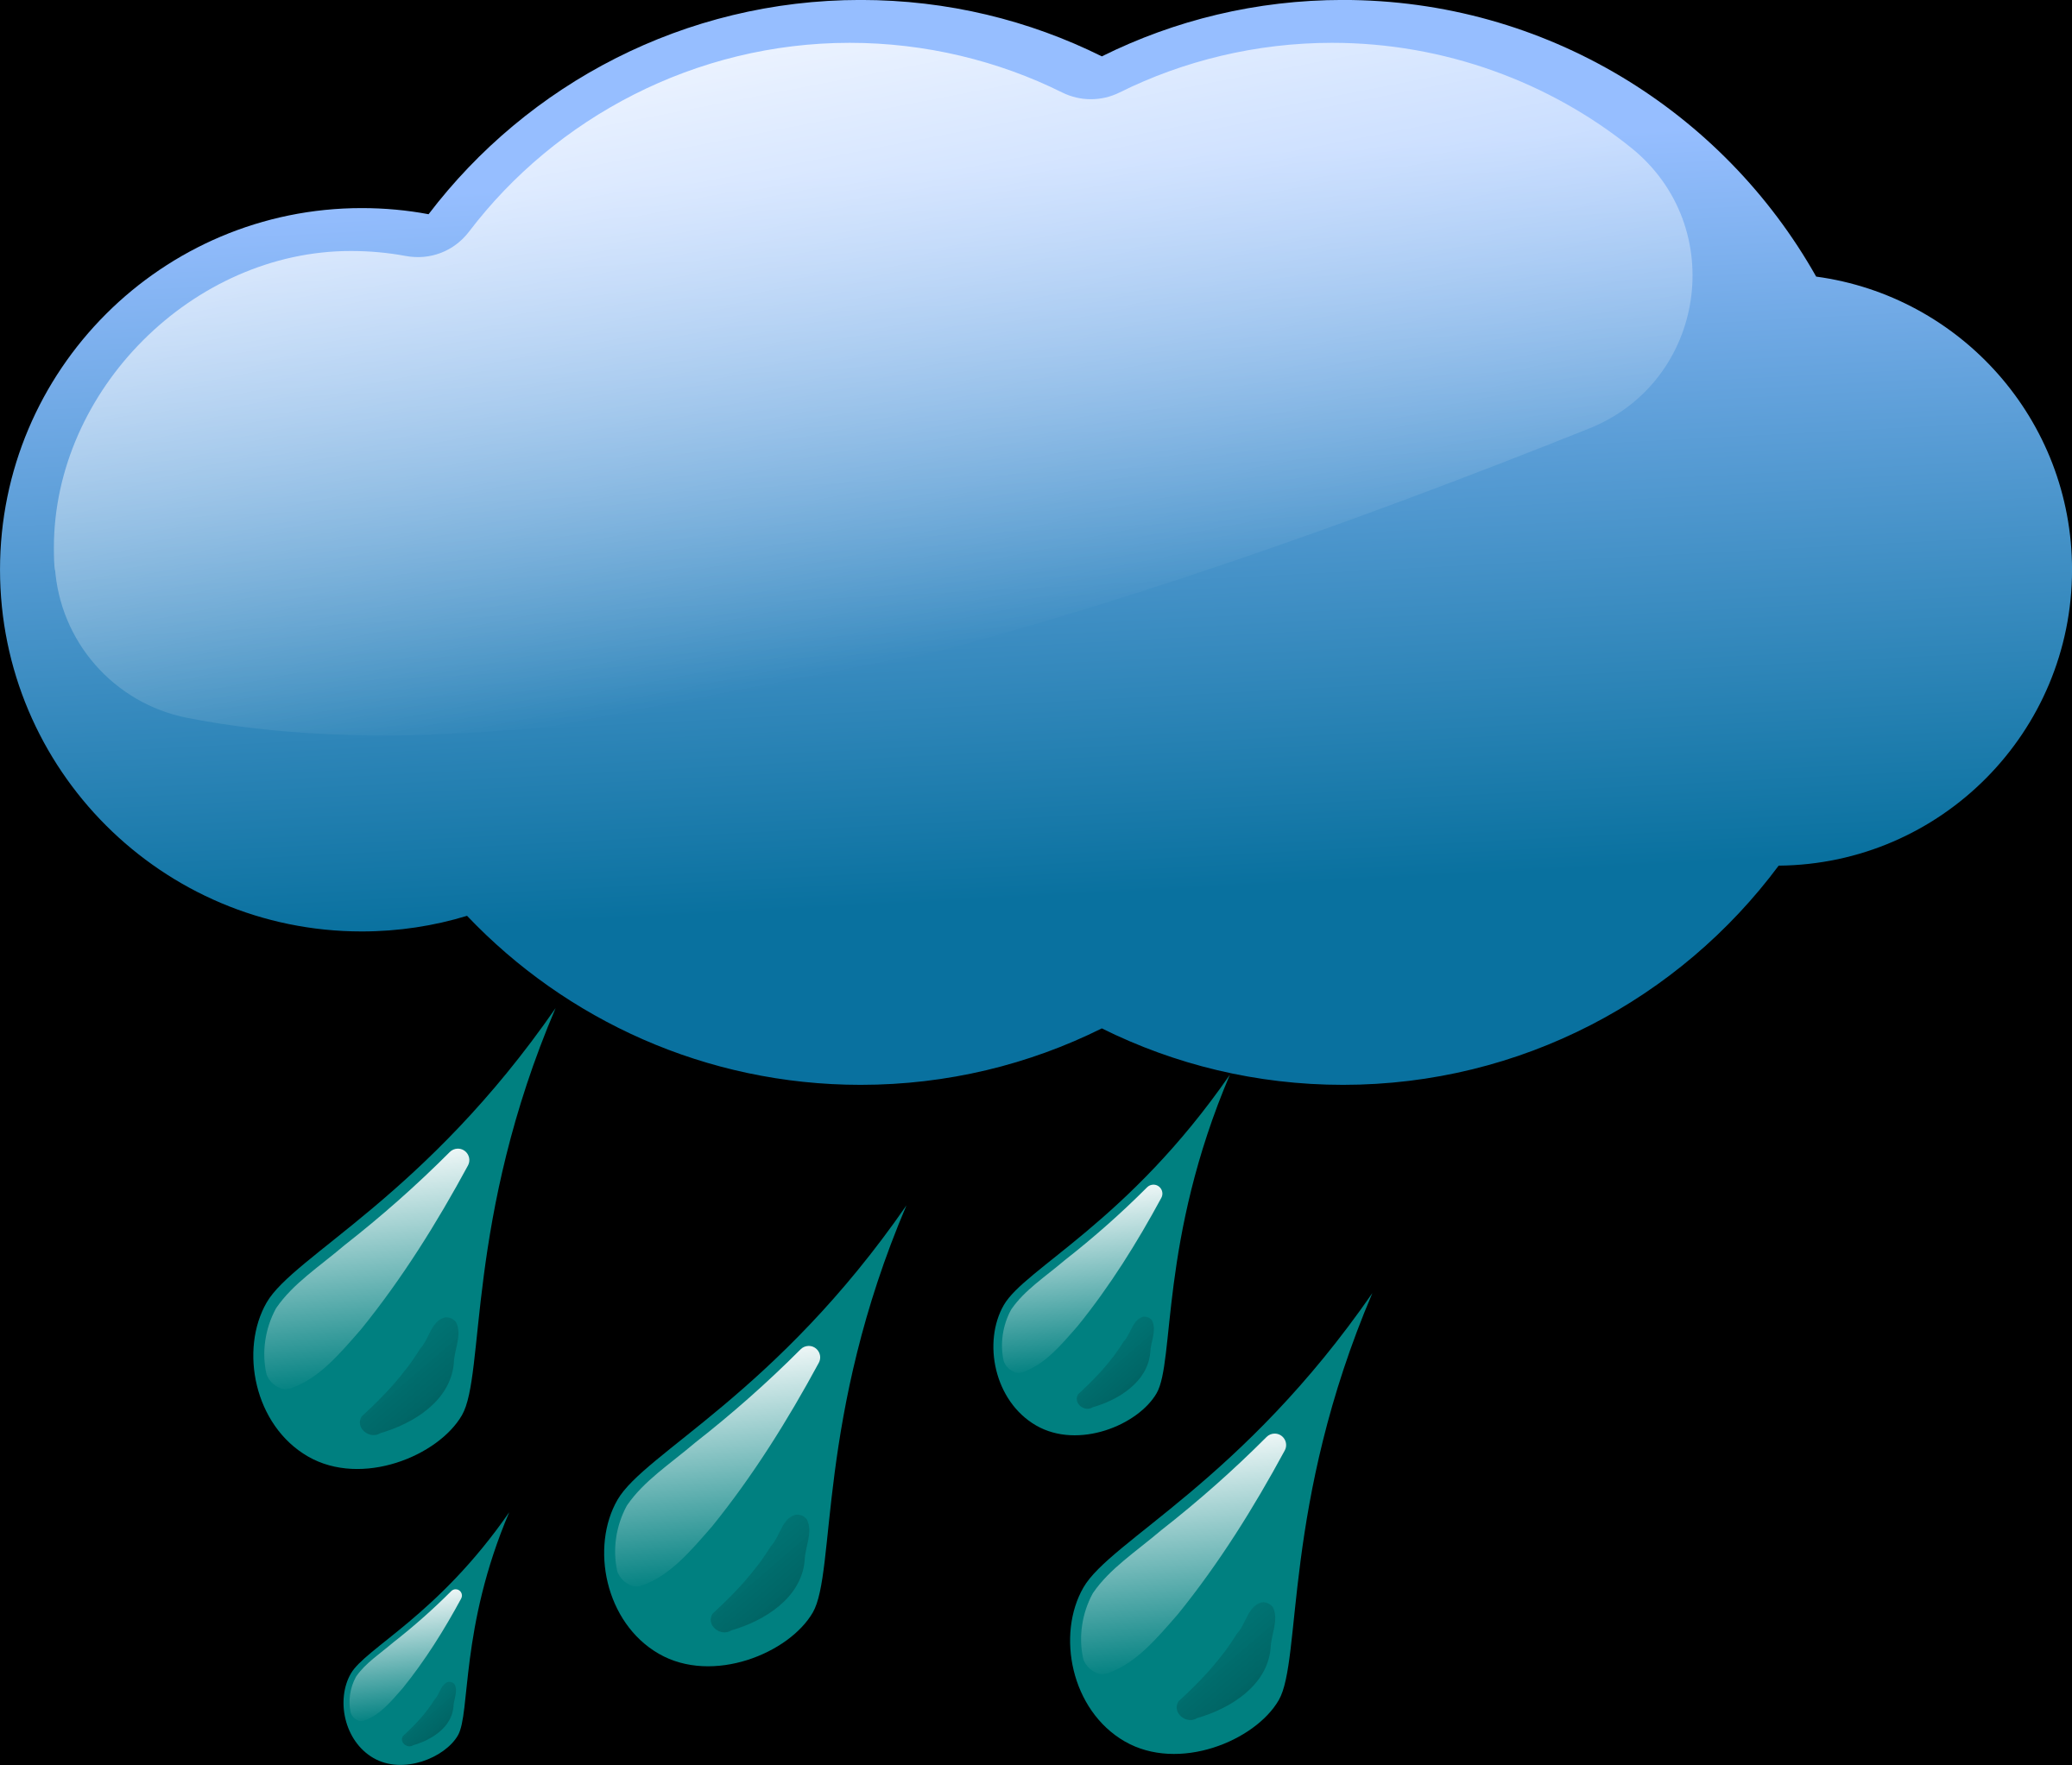
?????
Летний дождик

Slide 7
Слова для справок:
окрестность
тяжело
повисали
перестал

Slide 8
Физминутка

Slide 9
Задания
1. Подчеркнуть грамматическую основу в 1 абзаце в каждом предложении
2. Подчеркните мягкие согласные во 2 абзаце во всех словах

Slide 10
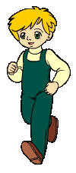
Тренажер
«Летний дождик»
3 класс

Slide 11
ст..ял
стой

Slide 12
д..нёк
день

Slide 13
пот..нул
тянет

Slide 14
наб..жала
бег

Slide 15
со..нце
солнышко

Slide 16
осв..щало
свет

Slide 17
окрес..ность
кресты

Slide 18
д..ждевые
дождь

Slide 19
т..жело
тяжесть

Slide 20
уд..ряли
удар

Slide 21
тр..ве
травушка

Slide 22
цв..там
цвет

Slide 23
л..сточках
лист

Slide 24
взгл..ните
глянь

Slide 25
лё..кий
лёгок

Slide 26
нап..лняет
полный

Slide 27
«Летний дождик»
Стоял жаркий денёк. Вдруг потянул ветерок. Набежала синяя тучка. Она не закрыла солнце. Пошёл дождик. Солнце освещало окрестность. Дождевые капли тяжело ударили по траве и цветам. Они повисали на листочках и травинках. В каждой дождинке играл солнечный луч.
Дождь перестал. Взгляните на небо! Кто выстроил красивый мост от деревни до заречных лугов ? От земли идёт лёгкий парок. Воздух наполняет запах полевых цветов.

Slide 28
Самооценка
0 ошибок – «5»
1-2 ошибки – «4»
3-5 ошибок – «3»

Slide 29
Самооценка
Есть сомнения!
Уверен(а)
в своей грамотности!
Нужно писать больше диктантов!

Slide 30
Итог урока
Мне было легко, так как…
Мне было сложно так как …
Рекомендую…

